Slide 1

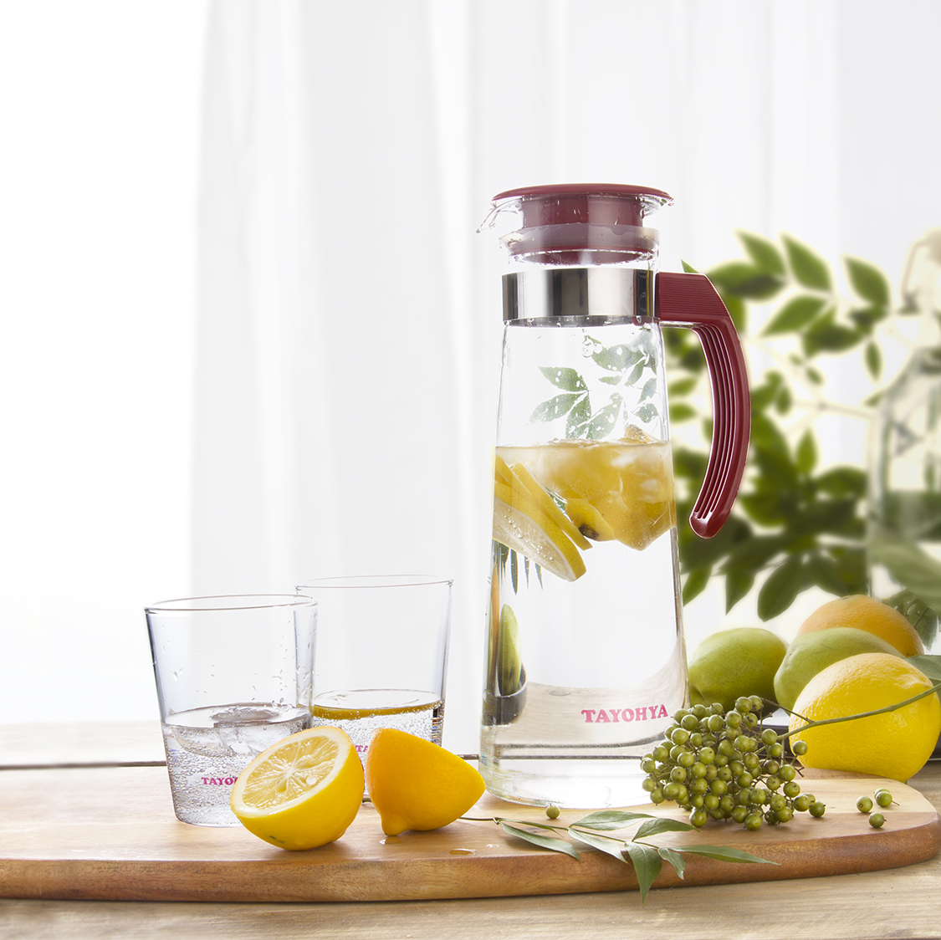

市场参考价：138.00
批发价： 56.00
Passion玻璃水具组TA040201003ZZ
规格：杯：250ml×2 壶：1.1L
材质：耐热玻璃+PP+不锈钢
装箱明细：8pcs/箱
耐热玻璃材质，冷、热水都适用
一壶两杯，满足不同需求
水壶容量人性化设计，可收纳进冰箱
壶杯的形状简约大方，实用美观

